Slide 3
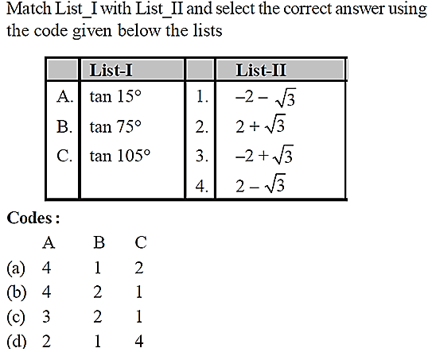
Q)

Slide 5
Q)
Ans: (b)

Slide 6
HEIGHTS AND DISTANCES

Slide 7
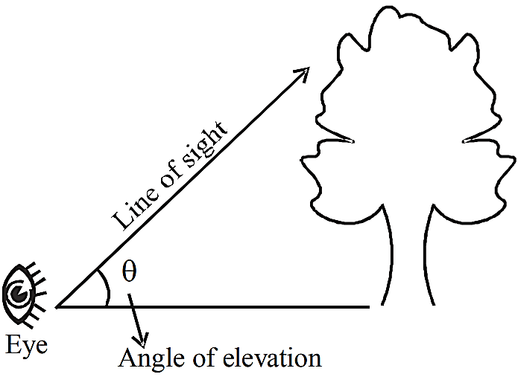
ANGLE OF ELEVATION

Slide 8
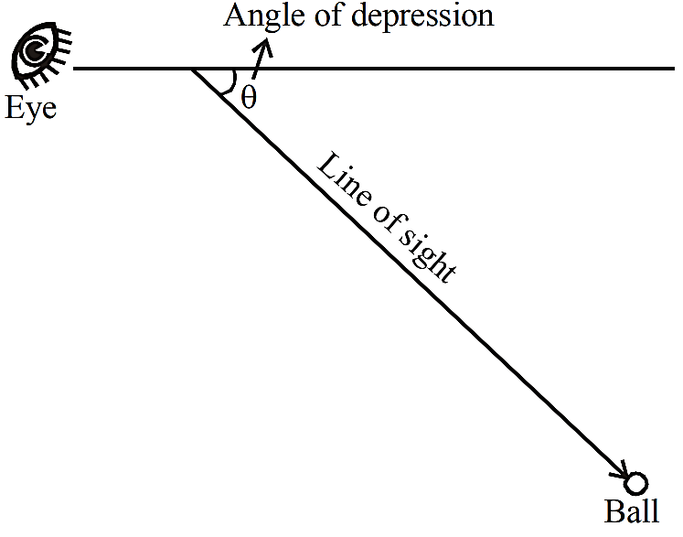
ANGLE OF DEPRESSION

Slide 9
Q)

Slide 11
Q)
Ans: (a)

Slide 12
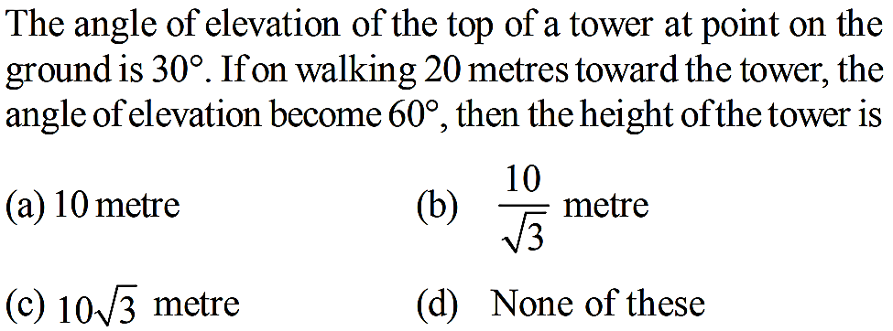
Q)

Slide 14
Q)
Ans: (c)

Slide 15
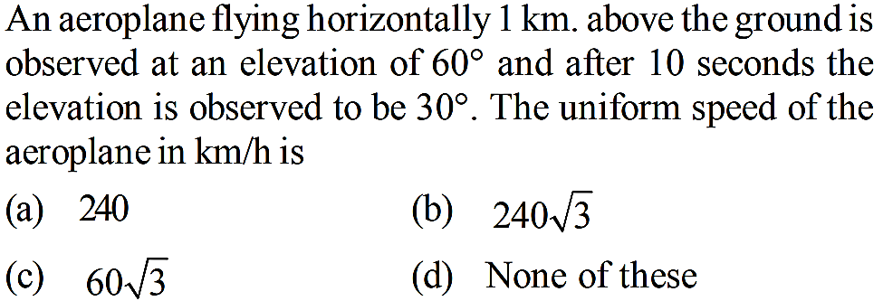
Q)

Slide 17
Q)
Ans: (b)

Slide 18
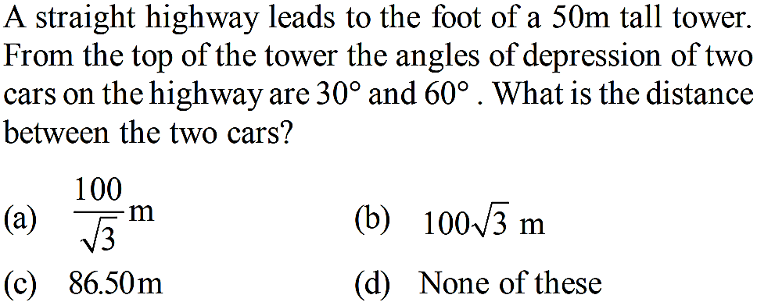
Q)

Slide 19
Q)
Ans: (a)

Slide 20
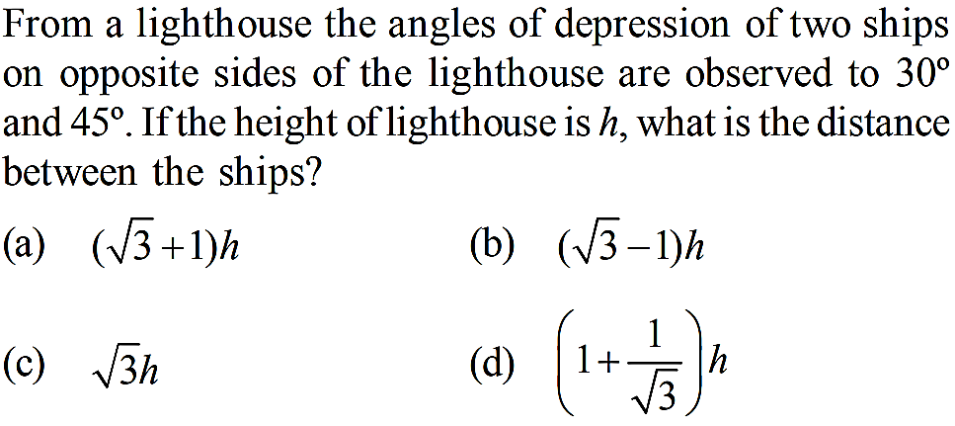
Q)

Slide 22
Q)
Ans: (b)

Slide 23
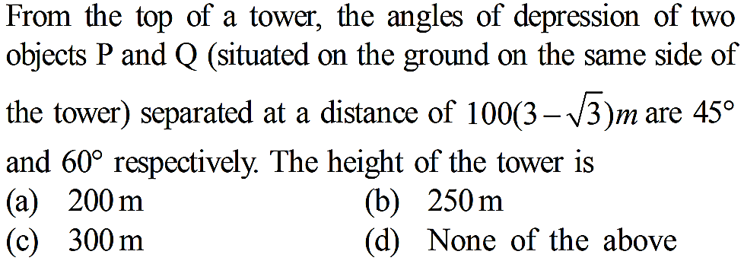
Q)

Slide 25
Q)
Ans: (c)

Slide 26
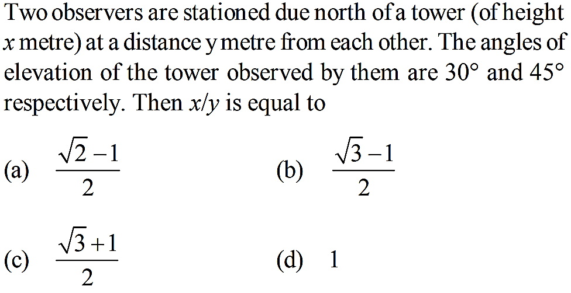
Q)

Slide 27
Q)
Ans: (c)

Slide 28
Q)

Slide 29
Q)
Ans: (b)

Slide 30
Q)

Slide 31
Q)
Ans: (c)

Slide 32
PROPERTIES OF TRIANGLE

Slide 33
SINE FORMULA

Slide 34
COSINE FORMULA

